Slide 1


UNIVERSIDADE ESTADUAL DO OESTE DO PARANÁ
CAMPUS DE FOZ DO IGUAÇU
CENTRO DE ENGENHARIA E CIÊNCIAS EXATAS
CURSO DE ENGENHARIA ELÉTRICA
DISCIPLINA: CÁLCULO NÚMERICO
TEMA: MÉTODO DE NEWTON-RAPHSON PARA DETERMINAÇÃO DE UM RESISTOR EXTERNO
Discentes: MATHEUS ROSSI; LEONARDO MASCHIO; DANIEL MARQUES

Slide 2
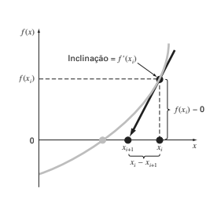

Método de Newton-Raphson
Porque o método de newton-raphson?
É método mais difundido para solução de problemas;
O fator mais forte para seu uso é sua natureza de análise geométrica;
Possui uma rápida convergência (pouco tempo computacional requerido);
Todavia se a derivada da função de estudo foi muito complexa de ser definida analiticamente, o método da secante satisfaz em mesma precisão o método de Newton;

Slide 3
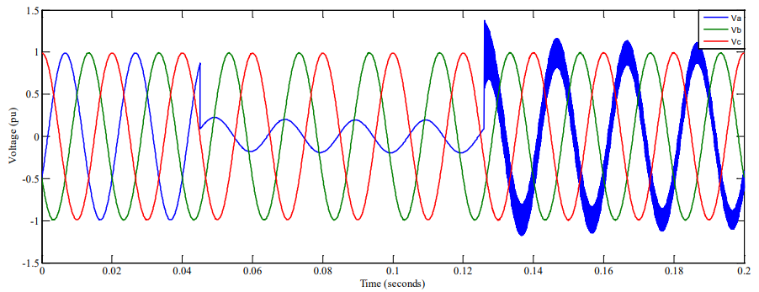
AFUNDAMENTO DE TENSÃO
AFUNDAMENTO DE TENSÃO OU “VOLTAGE SAG”
Definida no módulo 8 de Procedimentos de Distribuição da ANAEEL
Para o nosso caso de análise, item constante na Tabela 7.
Segundo a IEEE 1159-1995, é definido como a queda de 90 % para 10% da tensão nominal RMS num período de ½ ciclo de frequência;

Slide 4
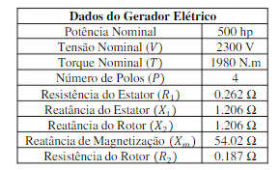
Problema para análise
O problema a ser abordado aqui será a implementação do comportamento de um gerador com rotor bobinado com resistência externa;
Será definido pelo Método de Newton o melhor valor para a resistência durante o afundamento;

Slide 5
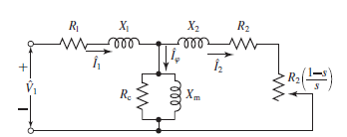
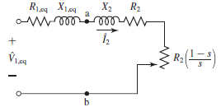

Método de Newton para definir o Resistor Externo
<- CIRCUITO EQUIVALENTE PARA O GERADOR ELÉTRICO
CIRCUITO EQUIVALENTE DE THEVENIN PARA O GERADOR EM QUESTÃO ->
< - Equação Para F’(x) na procura do resistor externo no método de Newton

Slide 6
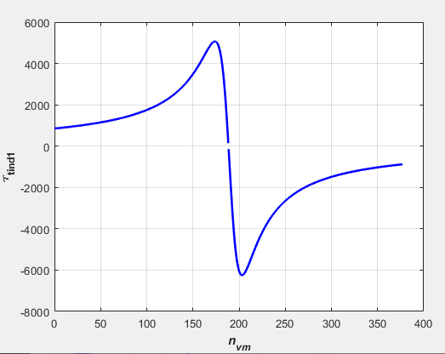
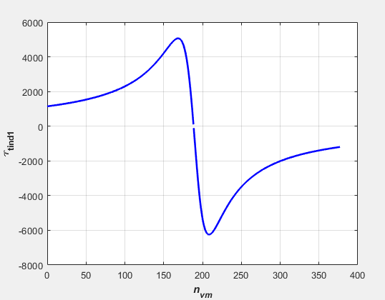
Método de Newton para definir o Resistor Externo
O comportamento do Torque sem a resistência externa possui a forma a seguir;
Com o implemento de um valor de Rext na expressão do Torque, obtemos a figura a seguir:

Slide 7
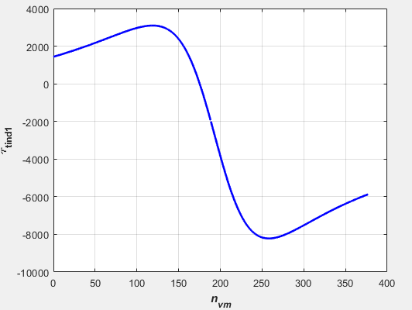
Resultados
Por tratar-se de texto elaborado com o intuito de apresentar a versatilidade do método de Newton, considerações particulares deixaram de ser consideradas;
Erros comuns encontrados foram a implementação das funções no python (erros do código) ;
Considerando simulações sucessivas levam a uma resposta para Rext na expressão do Torque, com resposta dada pela figura a seguir:

